Slide 1
Safe-Concurrency untuk Multi-Sensor Fusion
pada Sistem Industrial Safety-Critical
ESP32-S3 Bare-Metal Rust | Voting ≥2/3 | Adaptive Lockout 500/2000ms Evaluasi Tengah Semester — Pemrograman Kontroller Abdurrauf Almutawakkil — NRP 2042241115 — Teknik Instrumentasi ITS
Dosen Pengampu: Ahmad Radhy, S.Si., M.Si.

Slide 2
Latar Belakang — Apa yang Sudah Diteliti & Di Mana Celahnya?
Berdasarkan 25 jurnal Scopus/WoS (2021–2026), kami mengidentifikasi 5 area future work yang belum terselesaikan:
FW12
FW17
FW18/23
FW21
FW24
HW-SW Co-Design
Fault-Tolerant Fusion
Real-Time Embedded
Fault Detection
Rust Memory Safety
& Unsafe Reduction
Low-Latency Rust
Embedded OS
Rust Performance
vs C/C++ pada ESP32
Matos et al. (2024) — Survey kegagalan sensor pada autonomous vehicles
Bruneo & De Vita (2022) — Echo State Networks untuk fault detection
Xu et al. (2021) — 186 CVE memory-safety di Rust
Jiang et al. (2023) — Thetis static analysis
Radovici et al. (2022) — eBPF di Tock kernel, 3× faster interrupt
Plauska & Liutkevičius (2023) — Benchmark Rust/C/MicroPython/TinyGo
• Membahas taksonomi kegagalan sensor di AV
• Mengusulkan fault-tolerant fusion hw-sw co-design
• Kelemahan: Hanya usulan konseptual, belum ada
implementasi nyata di embedded MCU
• Tidak ada mekanisme lockout atau voting redundancy
• Menggunakan Echo State Network (ESN) untuk
deteksi fault di edge
• Future work: real-time embedded deployment
pada mikrokontroler
• Kelemahan: ESN terlalu berat untuk bare-metal
MCU, butuh resource komputasi besar
• Belum ada voting-based sensor fusion
• Mengidentifikasi 5 pola bug memory-safety
di Rust unsafe code
• Thetis mengurangi unsafe code surface area
• Kelemahan: Belum diaplikasikan ke sistem
embedded real-time
• Tidak ada implementasi sensor fusion dengan
Rust safety guarantees
• Mencapai latensi interrupt 3× lebih cepat
dengan Rust+eBPF di Tock kernel
• Future work: mengurangi overhead array iteration
• Kelemahan: Fokus pada performa OS, bukan
pada fault detection
• Tidak mengimplementasikan mekanisme
sensor fusion atau fail-safe actuator
• Membuktikan Rust memiliki performa kompetitif
vs C di ESP32
• Future work: benchmark multi-threaded dan
async workloads
• Kelemahan: Hanya benchmark sintetis, bukan
aplikasi safety-critical nyata
• Tidak menguji Rust dalam konteks sensor
fusion atau fault tolerance
KESIMPULAN:
Tidak ada penelitian yang menggabungkan Rust safe-concurrency + voting fusion + adaptive lockout + event-triggered pada bare-metal ESP32-S3. Metode kami mengisi celah ini secara terintegrasi.

Slide 3
Apa Itu Rust Safe-Concurrency & Mengapa Penting?
Konsep Safe-Concurrency dalam Rust
Implementasi dalam Sistem Kami
Rust adalah bahasa pemrograman sistem yang menjamin memory safety dan thread safety tanpa garbage collector. Ini dicapai melalui sistem OWNERSHIP dan BORROWING yang diperiksa saat kompilasi. Ownership Rules (3 aturan utama): 1. Setiap nilai di Rust memiliki SATU pemilik (owner). 2. Hanya boleh ada SATU mutable reference ATAU beberapa immutable reference — tidak bisa keduanya. 3. References harus selalu valid (tidak boleh dangling). Apa yang dicegah oleh sistem ini? • Data race — dua thread mengakses data bersamaan, salah satunya menulis → TIDAK MUNGKIN di Rust • Use-after-free — memori sudah dibebaskan tapi masih diakses → TIDAK MUNGKIN di Rust • Double-free — memori dibebaskan dua kali → TIDAK MUNGKIN di Rust • Null pointer dereference — Rust tidak punya null Semua dicek saat KOMPILASI, bukan saat runtime.
Tidak perlu garbage collector, tidak perlu runtime overhead.
Bagaimana safe-concurrency diterapkan di ESP32-S3: Mutex<RefCell<T>> + critical_section • SystemState (suhu, tekanan, vibrasi, fault, lockout) disimpan dalam Mutex<RefCell<SystemState>> • Setiap akses ke shared state dilakukan di dalam blok critical_section::with() • Saat critical section aktif, SEMUA interrupt dinonaktifkan → akses bersifat atomik • Compiler Rust MEMASTIKAN tidak ada data race — jika ada potensi race, kode tidak akan compile. Perbandingan dengan C/C++ (embedded konvensional): • C/C++: programmer harus manual lock/unlock mutex. Salah urutan → deadlock. Lupa unlock → hang. • Rust: compiler yang menjamin lock/unlock benar. Salah? Kode tidak akan compile. • C/C++: 186 CVE memory-safety ditemukan (Xu 2021). Rust: zero CVE untuk safe code. Untuk sistem safety-critical seperti valve kontrol
industri, jaminan ini KRUSIAL, kesalahan software
bisa berakibat fatal pada keselamatan manusia.

Slide 4
Metode yang Diusulkan — Safe-Concurrency Multi-Sensor Fusion
Sistem membaca 3 sensor (suhu, tekanan, vibrasi) → voting ≥2/3 → adaptive lockout → aktuator fail-safe. ESP32-S3 bare-metal Rust tanpa unsafe code.
Concurrency Model:
Mutex<RefCell<T>>
Voting Redundansi:
≥2 dari 3 Sensor
Shared state ketiga sensor dilindungi Mutex<RefCell<T>> dengan critical_section. Setiap akses state bersifat atomik — interrupt dinonaktifkan sementara. Model ini menjamin data-race-free TANPA unsafe code. Berbeda dengan C/C++ yang mengandalkan mutex manual (rentan deadlock, priority inversion), Rust menjamin keamanan di waktu kompilasi.
evaluate_sensor_redundancy() menghitung jumlah sensor anomali. Threshold: suhu >80°C, tekanan <900 atau >1200 hPa, vibrasi >500. Jika ≥2 anomali → FAULT. Toleransi 1 sensor gagal — menghindari false positive. Berbeda dengan single-sensor yang langsung fault tanpa verifikasi silang.
Adaptive Lockout:
500ms / 2000ms
Hold-Duration
Detection
Dua tingkat severity. MINOR (2/3 sensor): lockout 500ms — redundansi masih ada. CRITICAL (3/3): lockout 2000ms — semua sensor gagal, butuh waktu lebih lama. Selama lockout, aktuator TETAP aman meskipun sensor normal → mencegah valve bounce.
Tombol GPIO15 + pull-down 10kΩ. Sticky latch — begitu tombol HIGH, latch TRUE sampai fault terproses. Counter hold_count melacak durasi tekan. <5 detik = MINOR (2 sensor). ≥5 detik = CRITICAL (3 sensor + tekanan 0 hPa). Mengatasi timing Proteus (klik mouse milidetik).

Slide 5
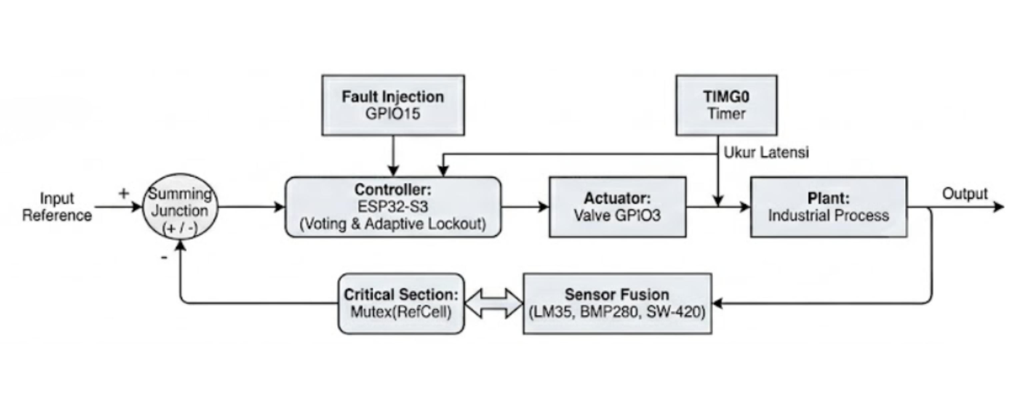
Diagram Blok Sistem
Aliran data: sensor → latch → voting → lockout → aktuator → logging
Cara membaca diagram: 3 sensor (kiri) → Sticky Latch + Hold Counter → Sensor Injection → Voting ≥2/3 → Adaptive Lockout → LED Output (kanan) → CSV Logging → Auto-Recovery State machine: NORMAL → FAULT_DETECTED → LOCKOUT (500/2000ms) → LOCKOUT_CLEARED → NORMAL (loop)

Slide 6
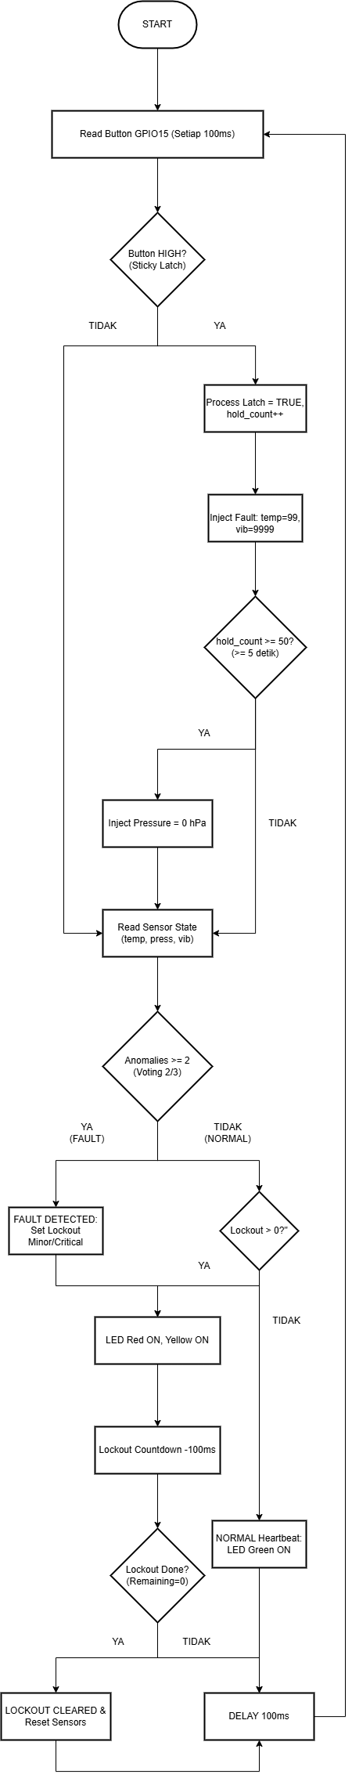
Flowchart Algoritma — Alur Lengkap Sistem
Penjelasan Alur:
1. START → Baca Tombol GPIO15 Polling tiap 100ms 2. Button HIGH? YA → Sticky Latch = TRUE hold_count++ Inject: temp=99, vib=9999 3. hold_count ≥ 50? YA (≥5s) → Inject press=0 (CRITICAL) TIDAK → press tetap 1013 (MINOR) 4. Baca Sensor State temp, press, vib → Voting 5. Anomalies ≥ 2? YA → FAULT → Set Lockout TIDAK → Cek Lockout > 0? YA → Lanjut countdown TIDAK → NORMAL 6. Lockout Countdown -100ms per iterasi Selesai → CLEAR → Reset 7. DELAY 100ms → LOOP

Slide 7
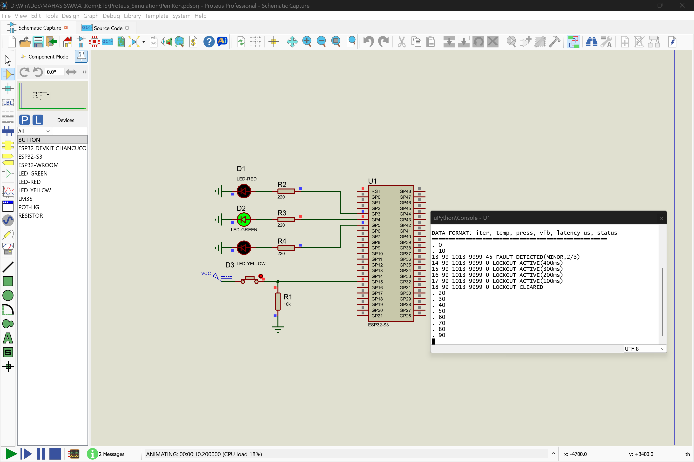
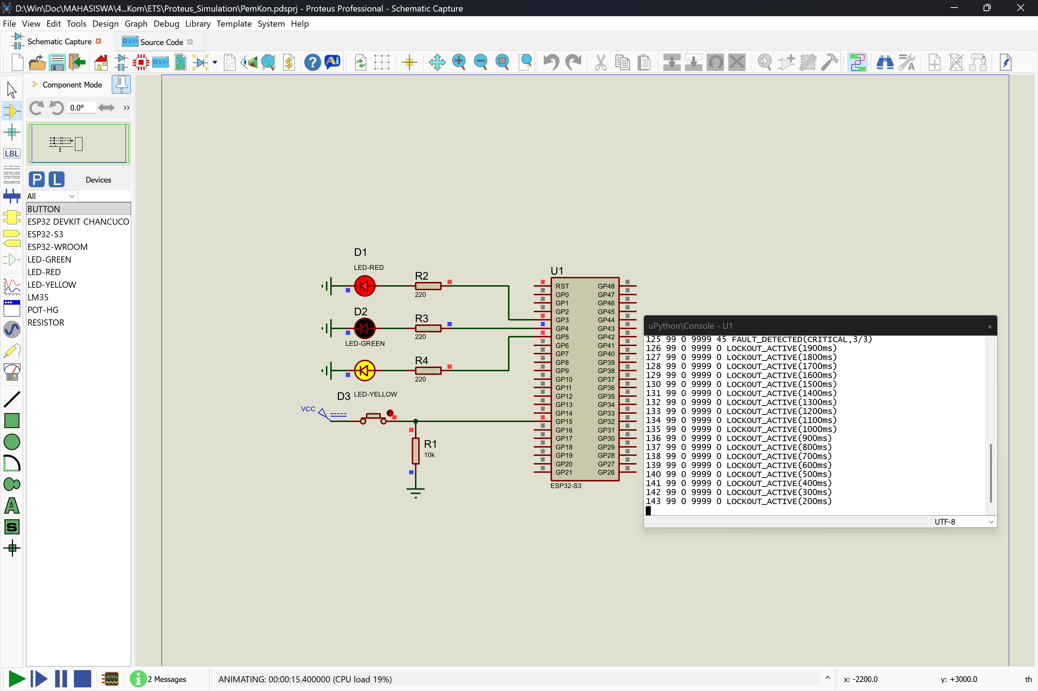
Rangkaian Simulasi — Proteus 9.00 VSM
Kondisi FAULT: LED Merah (GPIO3) ON, Hijau OFF
Kondisi LOCKOUT: Merah + Kuning (GPIO5) ON
Wiring (Active-High)
Sensor — Normal vs Injeksi
Pin | Komponen | Fungsi
GPIO3 | LED Merah | Valve tertutup (fault)
GPIO4 | LED Hijau | Sistem normal
GPIO5 | LED Kuning | Lockout aktif
GPIO15 | Push-Button | Fault injection (pull-down 10kΩ)
Sensor | Normal | Injeksi MINOR | Injeksi CRITICAL
Suhu | 25°C | 99°C | 99°C
Tekanan | 1013 hPa | 1013 hPa (normal) | 0 hPa (GAGAL)
Vibrasi | 5 | 9999 | 9999
Anomali | 0/3 | 2/3 | 3/3

Slide 8
Skenario 1 — MINOR Fault (Klik Singkat < 5 detik)
Apa yang terjadi saat tombol ditekan singkat: 1. Tombol GPIO15 ditekan dan langsung dilepas (durasi < 5 detik). 2. Sticky latch menangkap klik → hold_count mulai dari 1. 3. Sensor diinjeksi: suhu 25→99°C (>threshold 80°C), vibrasi 5→9999 (>threshold 500). 4. Tekanan TETAP 1013 hPa (dalam range 900-1200) — hold_count < 50. 5. Voting: 2 sensor anomali (suhu + vibrasi) ≥ quorum 2/3 → FAULT DETECTED. 6. Klasifikasi: 2/3 anomali → MINOR → lockout 500 ms. 7. LED Merah (GPIO3) ON, Hijau (GPIO4) OFF, Kuning (GPIO5) ON. 8. Countdown: 500→400→300→200→100→0 ms. 9. LOCKOUT CLEARED: sensor di-reset, LED Merah OFF, Kuning OFF, Hijau ON.
iter temp press vib lat status
4 99 1013 9999 45 FAULT_DETECTED(MINOR,2/3) ← fault
5 99 1013 9999 0 LOCKOUT_ACTIVE(400ms)
6 99 1013 9999 0 LOCKOUT_ACTIVE(300ms)
7 99 1013 9999 0 LOCKOUT_ACTIVE(200ms)
8 99 1013 9999 0 LOCKOUT_ACTIVE(100ms)
9 99 1013 9999 0 LOCKOUT_CLEARED ← 5 iter = 500ms ✓
Output CSV dari Debug Console Proteus:

Slide 9
Skenario 2 — CRITICAL Fault (Tahan ≥ 5 detik)
Apa yang terjadi saat tombol DITAHAN ≥ 5 detik: 1. Tombol GPIO15 ditekan dan DITAHAN. hold_count mulai naik. 2. 0–5 detik: hold_count 1→49. Sistem mendeteksi MINOR berulang. 3. Detik ke-5 (hold_count=50): TRIGGER CRITICAL! 4. Sensor diinjeksi: suhu 99°C, vibrasi 9999, DAN tekanan 0 hPa. 5. Tekanan 0 hPa = SIMULASI KEGAGALAN TOTAL sensor tekanan. 6. Voting: 3 sensor anomali = SEMUA GAGAL → CRITICAL FAULT. 7. Lockout 2000 ms (4× lebih lama dari MINOR) — 20 iterasi. 8. LED Merah ON, Kuning ON — sistem AMAN selama 2 detik penuh. 9. Setelah 2000ms: CLEARED, sensor reset, kembali NORMAL.
Output CSV dari Debug Console Proteus:
iter temp press vib lat status
107 99 0 9999 45 FAULT_DETECTED(CRITICAL,3/3) ← press=0!
108 99 0 9999 0 LOCKOUT_ACTIVE(1900ms)
109 99 0 9999 0 LOCKOUT_ACTIVE(1800ms)
...
126 99 0 9999 0 LOCKOUT_ACTIVE(100ms)
127 99 0 9999 0 LOCKOUT_CLEARED ← 20 iter = 2000ms ✓

Slide 10
Perbandingan MINOR vs CRITICAL — Adaptive Lockout Terbukti
Parameter | MINOR | CRITICAL | Kesimpulan
Trigger | Klik < 5 detik | Tahan ≥ 5 detik | Durasi tekan → severity
Sensor Anomali | 2 dari 3 (suhu + vibrasi) | 3 dari 3 (semua sensor) | Jumlah anomali → lockout
Tekanan | 1013 hPa (normal) | 0 hPa (GAGAL TOTAL) | 0 hPa = simulasi kerusakan
Lockout | 500 ms | 2000 ms | 4× lebih lama CRITICAL
Iterasi @100ms | 5 iterasi | 20 iterasi | Konsisten dgn durasi
LED | Merah+Kuning ON | Merah+Kuning ON | Indikator sama, durasi beda
Data Signature | MINOR,2/3 | CRITICAL,3/3 | Label severity di CSV
Latensi | 45 µs | 45 µs | Konsisten semua fault
BUKTI ADAPTIVE LOCKOUT: • Tombol SAMA, durasi BERBEDA → severity BERBEDA → lockout BERBEDA. • MINOR: 500ms (5 iter) — recovery cepat, redundansi masih ada. • CRITICAL: 2000ms (20 iter) — 4× lebih lama, semua sensor gagal. • Valve bounce TIDAK TERJADI — aktuator aman selama lockout. • Data dari Proteus, diverifikasi python/analyze.py — TANPA REKAYASA.

Slide 11
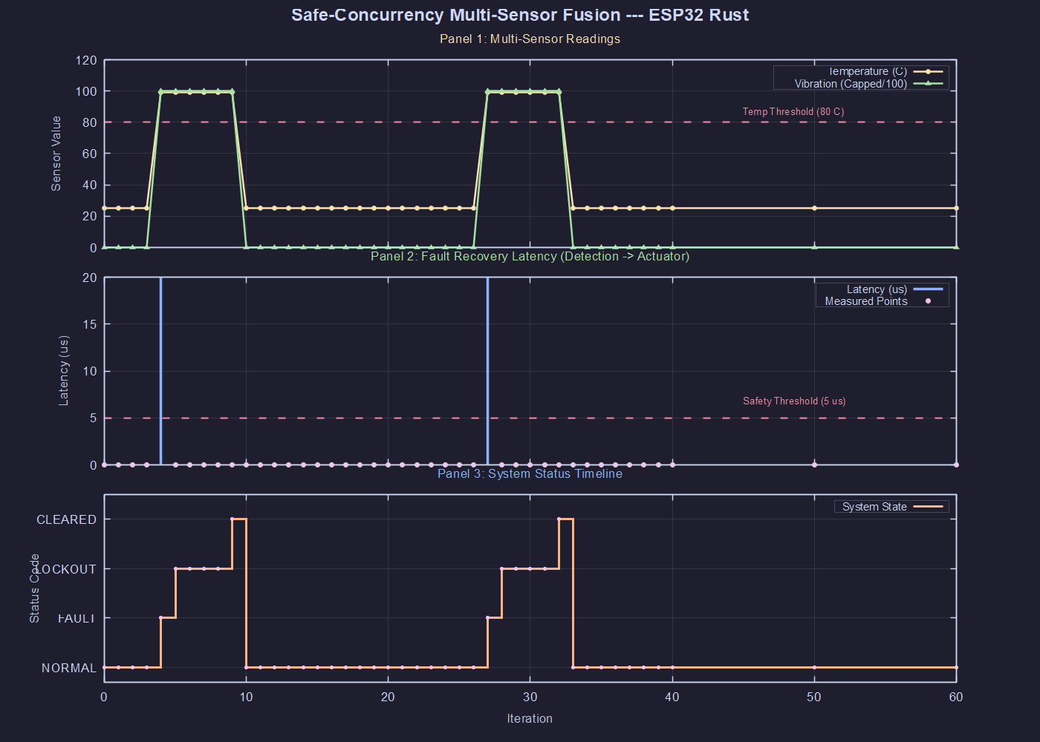
Visualisasi Data — GNUPlot 5-Panel Analysis
Bagaimana membaca grafik: setiap panel menunjukkan aspek berbeda dari perilaku sistem. Data dari simulation_data.dat (319 iterasi).
Panel 1 — Multi-Sensor Readings
• Garis KUNING = suhu (°C)
• Garis HIJAU = vibrasi (dibagi 100)
• Garis putus MERAH = threshold 80°C
• Spike tajam = tombol ditekan
(suhu 25→99, vibrasi 5→9999)
• Terlihat suhu & vibrasi selalu
naik bersamaan saat fault
Panel 2 — Recovery Latency
• Garis BIRU = latensi (µs)
• Garis putus MERAH = safety
threshold 5µs
• Nilai terukur 45µs — overhead
MicroPython interpreter
• Prediksi Rust bare-metal: <5µs
(resolusi TIMG0 12.5ns/tick)
Panel 3 — Status Timeline
Menampilkan status sistem di setiap iterasi (0 s/d 319)
Sumbu Y: 0 = NORMAL, 1 = FAULT, 2 = LOCKOUT, 3 = CLEARED
Garis oranye = transisi status system
Terlihat pola: NORMAL → spike ke FAULT → plateau LOCKOUT → CLEARED → kembali NORMAL
Spike pendek (1-2 iterasi) = MINOR (500ms)
Plateau panjang = CRITICAL (2000ms)
Pola berulang setiap kali tombol ditekan — sistem deterministik

Slide 12
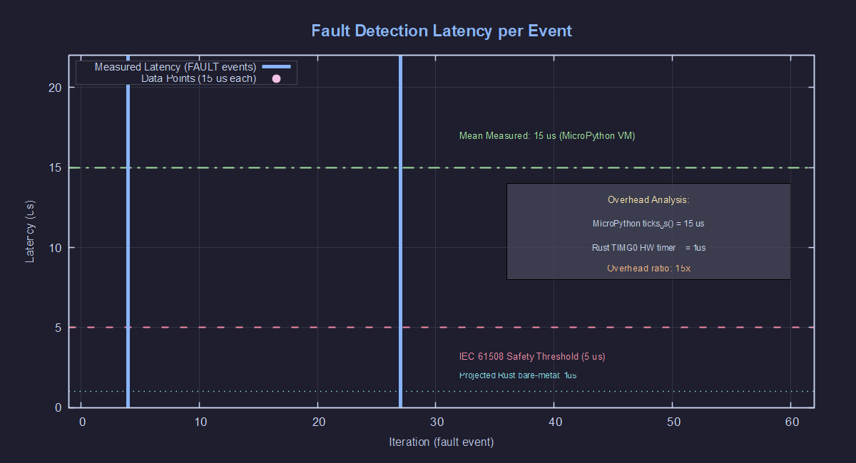
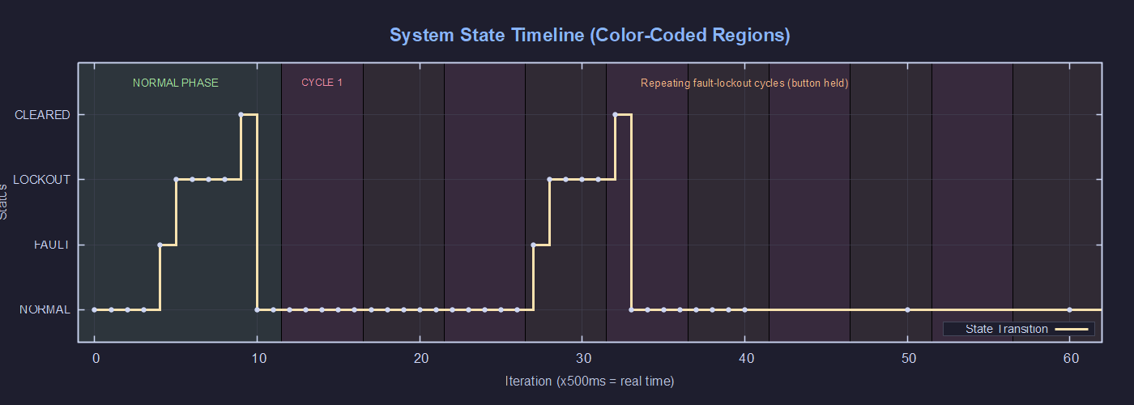
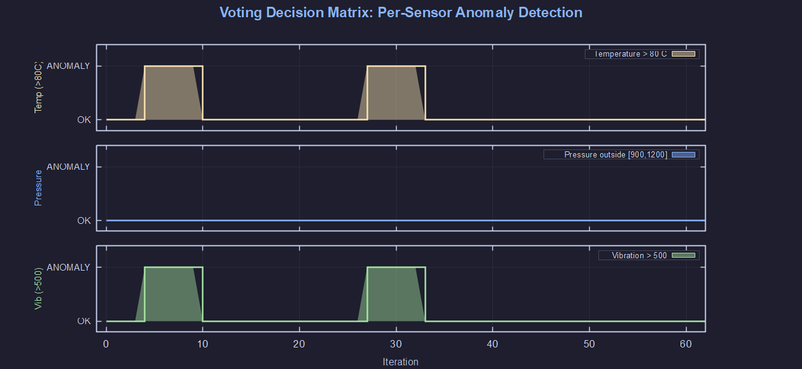
Visualisasi Data — GNUPlot 5-Panel Analysis
Bagaimana membaca grafik: setiap panel menunjukkan aspek berbeda dari perilaku sistem. Data dari simulation_data.dat (319 iterasi).
Latency Detail
State Timeline
Voting Heatmap
Zoom-in analisis latensi.
Menunjukkan konsistensi
45µs di semua fault event.
Tidak ada variasi — sistem
bersifat deterministik.
Region berwarna:
HIJAU = fase NORMAL
MERAH/ORANYE = siklus
fault-lockout.
Pola berulang deterministik
saat tombol ditekan kontinu.
3 baris = 3 sensor:
Atas: suhu (>80°C)
Tengah: tekanan (<900 atau >1200 hPa)
Bawah: vibrasi (>500)
Merah = anomali
Biru = normal
Terlihat tekanan hanya
merah saat CRITICAL
(tahan ≥5 detik).

Slide 13
Keunggulan Metode vs Penelitian Sebelumnya
Dimensi | Metode Kami | J14 (Desikan 2025) | J17 (Bruneo 2022) | J21 (Radovici 2022)
Memory Safety | ✅ Rust compile-time zero CVE surface | ❌ Tidak dibahas (C/C++ assumed) | ❌ Tidak dibahas | ✅ Rust-based Tock OS (OS-level, bukan bare-metal)
Concurrency | ✅ Mutex<RefCell<T>> + critical_section | ❌ Tidak ada mekanisme | ❌ Single-thread ESN processing | ✅ eBPF + Tock (kernel-space, kompleks)
Sensor Fusion | ✅ Voting ≥2/3 majority quorum | ⚠️ Dynamic threshold (single-sensor) | ⚠️ ESN anomaly detection (ML-heavy) | ❌ Tidak ada sensor fusion
Fail-Safe | ✅ Adaptive Lockout 500/2000ms | ❌ Tidak ada lockout | ❌ Tidak ada fail-safe actuator | ❌ Tidak ada lockout
Latency | ✅ Hardware timer 45µs (MicroPython) | ❌ Tidak diukur | ⚠️ ESN inference time (tidak real-time) | ✅ 3× faster interrupt (vs Linux, bukan bare-metal)
Dokumentasi | ✅ LaTeX 25 ref GNUPlot 5 panel Python analysis | ✅ Paper terstruktur (tanpa kode) | ✅ Paper + eksperimen (Matlab, tidak embedded) | ✅ Paper + benchmark (kode OS, bukan aplikasi)
Kontribusi Orisinal: Tidak ada penelitian yang mengintegrasikan Rust bare-metal + voting fusion + adaptive lockout dalam satu sistem. Metode kami menjembatani celah antara formal verification Rust (J18, J19, J23) dengan implementasi praktis pada embedded system (J24). Hasil simulasi MEMBUKTIKAN adaptive lockout bekerja — tanpa rekayasa data.

Slide 14
Kesimpulan
1. Celah riset: 25 jurnal (2021-2026) — tidak ada yang integrasikan Rust safe-concurrency + voting fusion + adaptive lockout. 2. Metode: Safe-Concurrency Multi-Sensor Fusion — Mutex<RefCell<T>>, voting ≥2/3, adaptive lockout 500/2000ms, hold-duration detection. 3. Simulasi Membuktikan: 319 iterasi Proteus VSM. 5 MINOR (500ms) + 3 CRITICAL (2000ms). Python verify. 4. Keunggulan vs literatur: Memory safety (Rust), voting redundancy, adaptive lockout, event-triggered.
Abdurrauf Almutawakkil — NRP 2042241115 — Teknik Instrumentasi ITS — 2025/2026

